Slide 1
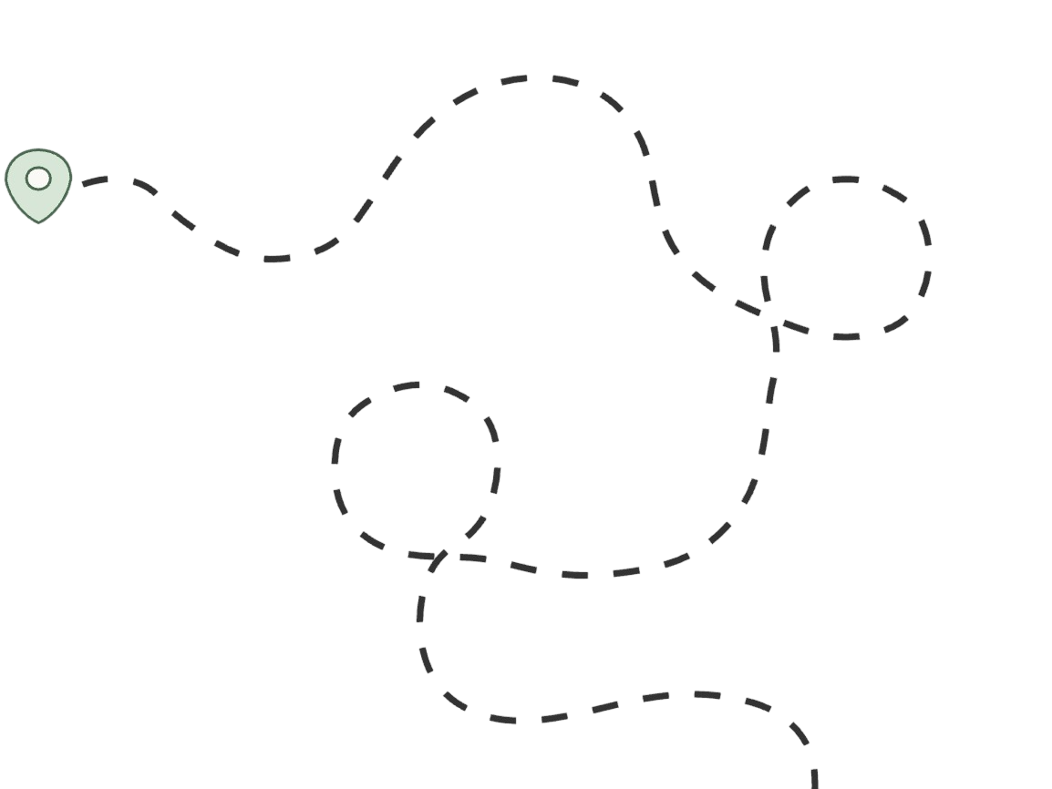
Treffly
Приложение для поиска
и создания мероприятий
Группа 5, команда 3
Попова Полина

Slide 2
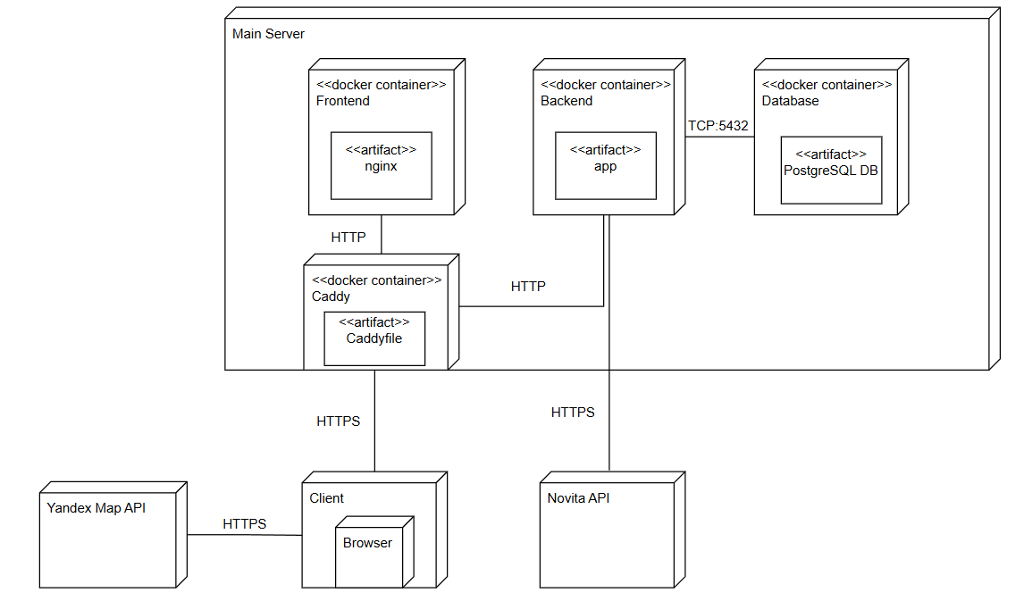
Архитектура
2

Slide 3
Адаптация и поддержка PWA

Slide 4



Был реализован следующий функционал
Регистрация/Авторизация
Профиль пользователя
Мероприятия
Главная страница
Интерактивная карта и список с мероприятиями
4

Slide 5
Регистрация / Авторизация + Профиль пользователя

Slide 6

6

Slide 7
Работа с мероприятиями: создание, просмотр, поиск, запись

Slide 8
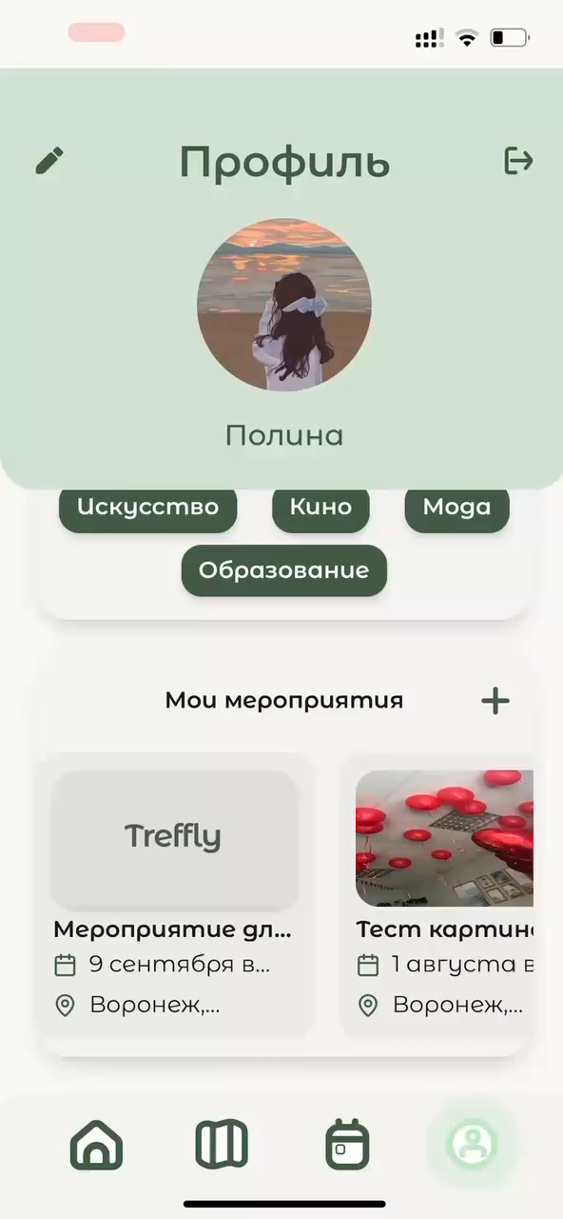
8

Slide 9
Главная страница

Slide 10
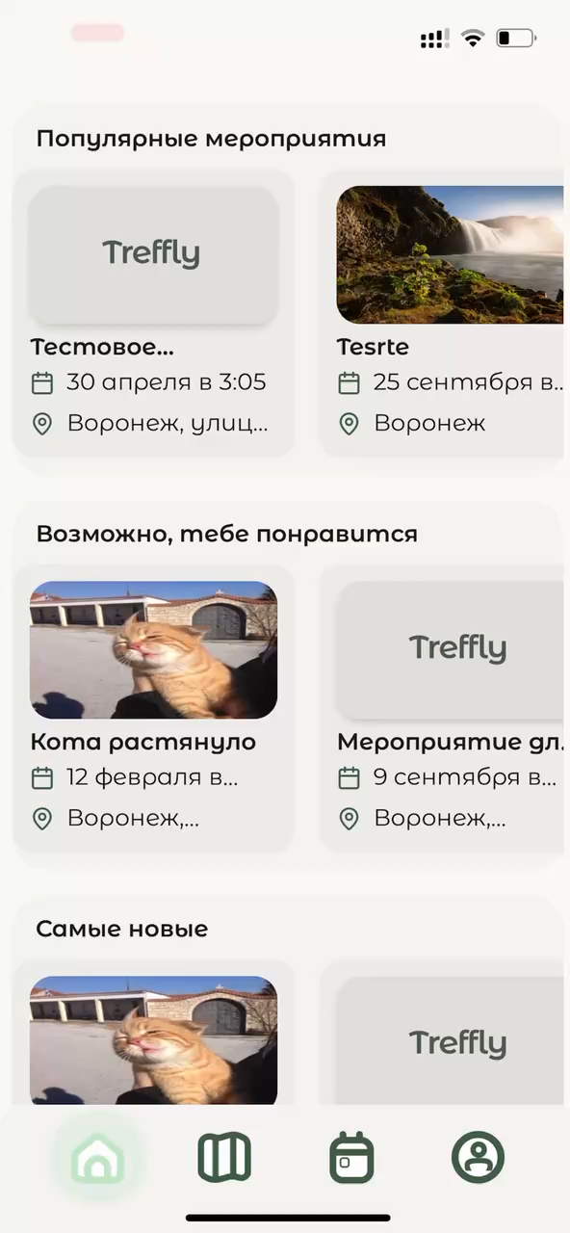
10

Slide 11
Интерактивная карта и список мероприятий

Slide 12

12

Slide 13

Тестирование
Всего багов: 62
Исправлено: 49
Осталось: 13
13

Slide 14

Следующие этапы развития функционала
Интеграция с ИИ
Админ-панель
Подключение статуса «Премиум»
Приватные мероприятия
14

Slide 15

Treffly
Приложение для поиска
и создания мероприятий

